Slide 1
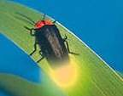
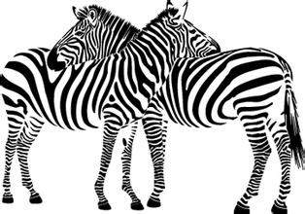

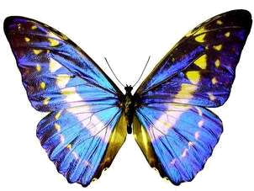
猜一猜
会飞舞的小灯笼是什么动物？
萤火虫
会奔跑的人行横道是什么动物？
斑马
会游动的喷泉是什么动物？
鲸
会飞舞的花朵是什么动物？
蝴蝶
会走路的树？

Slide 2
会走路的树
课文中“会走路的树”是谁呀？
驯鹿爸爸、小驯鹿
驯鹿性情温和，适应于高寒地带繁衍生息。狩猎为生的鄂温克人无论男女老少都非常喜爱和保护驯鹿，视为吉祥、幸福、进取的象征，也是追求美好和崇高理想的象征。鄂温克人将驯鹿确定为鄂温克族的吉祥物。
驯鹿

Slide 3
认识字词
走路 早晨 好奇
送回家 陪着小鸟 有趣
鹿角 大概 激动

Slide 4


记记生字
这张图画表示什么字？
日+辰=晨

Slide 5
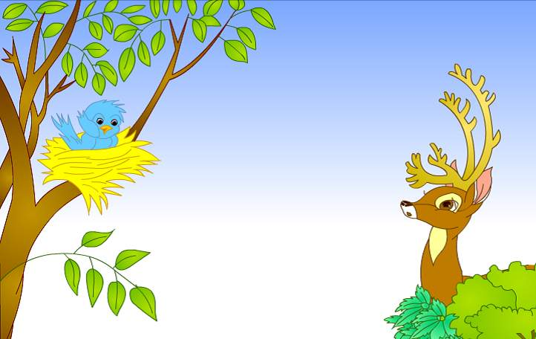
读读课文
春天的早晨，一棵金色的小树在树林里走来走去。
小鸟看见了，好奇地问：“你能让我到你身上坐一坐吗？”
好奇
一个春天的早晨，一只刚出生的小鸟正从窝里探出头来往外看，突然，它看到……
小鸟们，你们有什么问题想问吗？

Slide 6

春天的早晨，一棵
金色的小树在树林里走
来走去。

Slide 7
当然可以。来吧！
好奇
你能让我到你身上坐一坐吗？

Slide 8
从那以后，这棵树天天来陪小鸟。小鸟跟着他去了许多地方，看见了许多有趣的东西。
终于有一天，小鸟长大了，她向这棵树告别，飞往远方……
这一年，小鸟和谁交了朋友？

Slide 9
第二年春天，小鸟又回来了。一头美丽的小鹿走了过来，金色的角在阳光下显得特别好看。
“你也是一棵会走路的树吗？”小鸟问。
“对呀，人们都叫我驯鹿。”小驯鹿抬起头来，“你大概就是我爸爸常常提起的那只小鸟吧？”

Slide 10
“去年的那棵树，原来是你的爸爸呀！”小鸟叫起来。
“是的！是的！”驯鹿也激动起来。他让小鸟停在他金色的角上，向自己的家快步走去。。
第二年，小鸟和谁交了朋友？

Slide 11

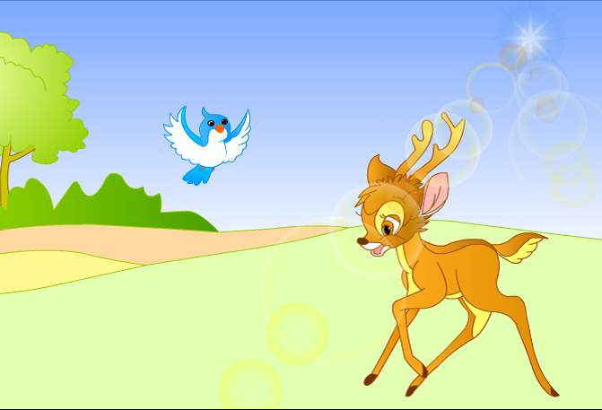



你也是一棵会走路的树吗？
对呀，人们都叫我驯鹿。你大概就是我爸爸常常提起的那只小鸟吧？
常常

Slide 12

去年的那棵树，原来是你的爸爸呀！
叫
是的！是的！
激动

Slide 13
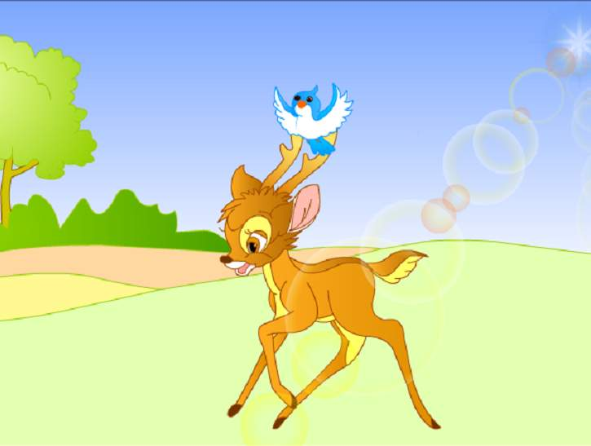
他让小鸟停在他金色的角上，向自己的家快步走去。

Slide 14
趣
趣
走
丶
取
八
这样写可以吗？

Slide 15
小练习
脚 角
（ ）落（ ）尖 （ ）步
其 奇
（ ）他 （ ）怪（ ）中
机 激
（ ）器 （ ）动 感（ ）
角
脚
脚
其
奇
其
机
激
激

Slide 16
路 晨 奇 送
马路 清晨 奇特 送别
山路 晨间 惊奇 送客
弯路 晨起 好奇 水送山迎
陪 趣 角 概 激
陪伴 风趣 尖角 大概 激动
陪同 趣闻 角落 一概 激起

Slide 17
会走路的树

Slide 18
当然可以。来吧！
读出？！的意思来。
你能让我到你身上坐一坐吗？

Slide 19
这棵热情的树，不仅让小鸟“坐一坐”，还
小树带着小鸟玩了好一会儿，才把小鸟送回家。

Slide 20
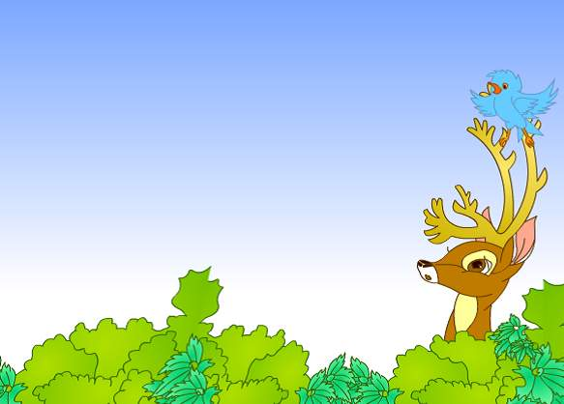
从这以后，这棵树
天天来陪小鸟。小鸟跟
着他去了许多地方，看
见了许多有趣的东西。
天天
许多地方
许多有趣的东西

Slide 21
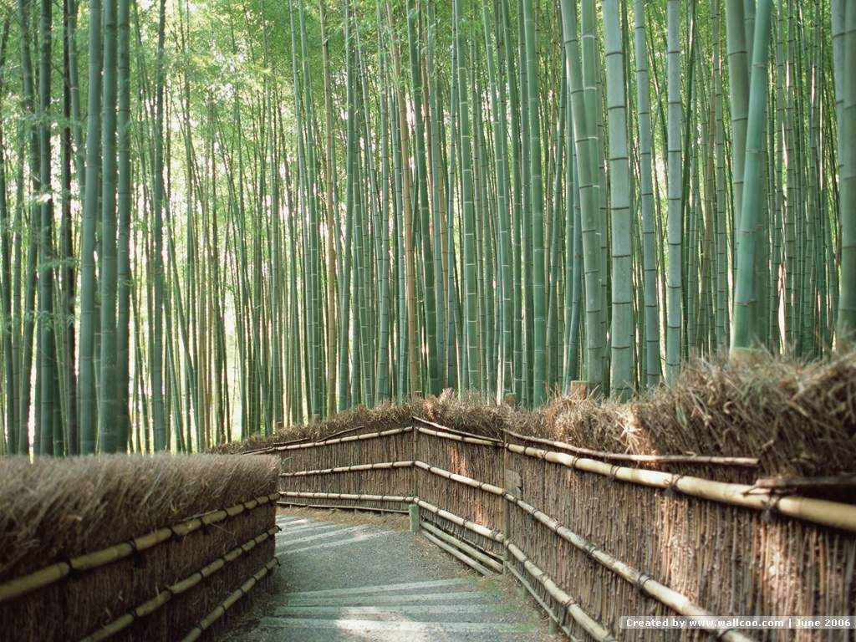
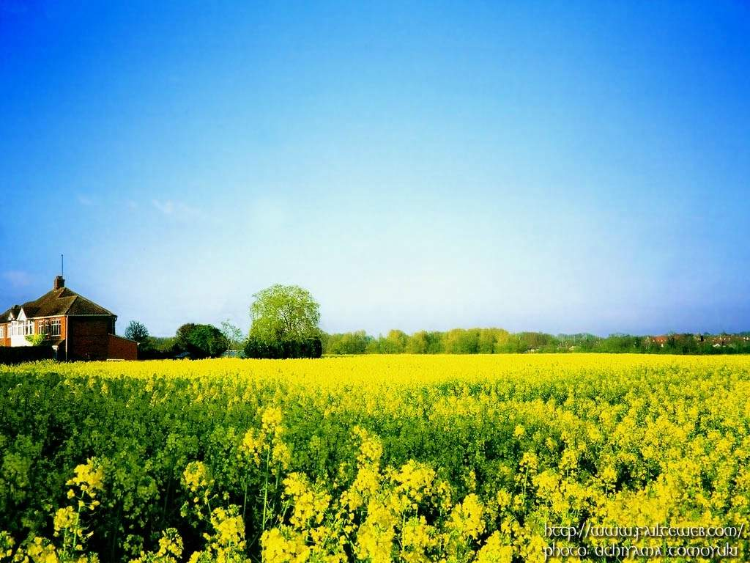
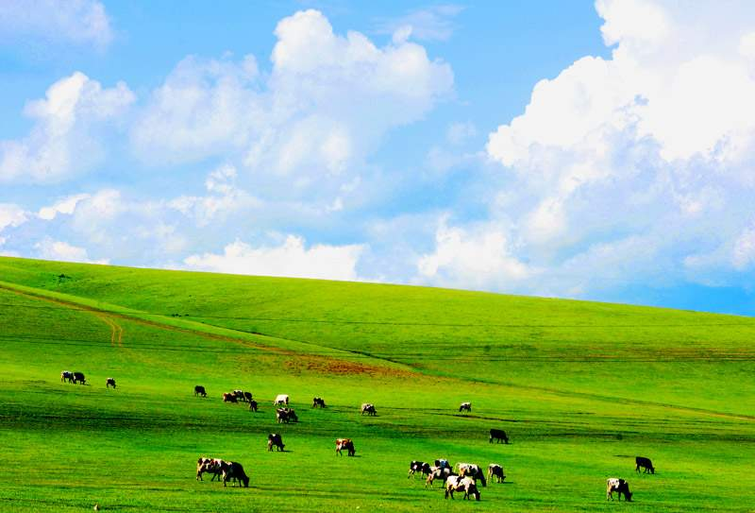
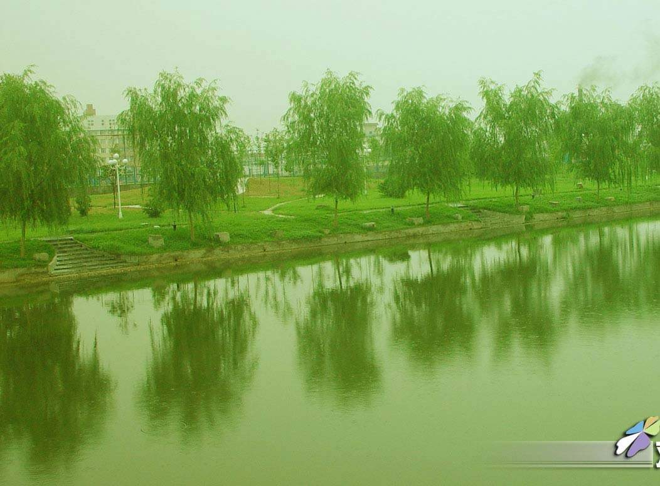
想一想：他们会去了哪些地方？看见什么有趣的东西？

Slide 22
小鸟跟着小树去了小河边，看见了 。

Slide 23
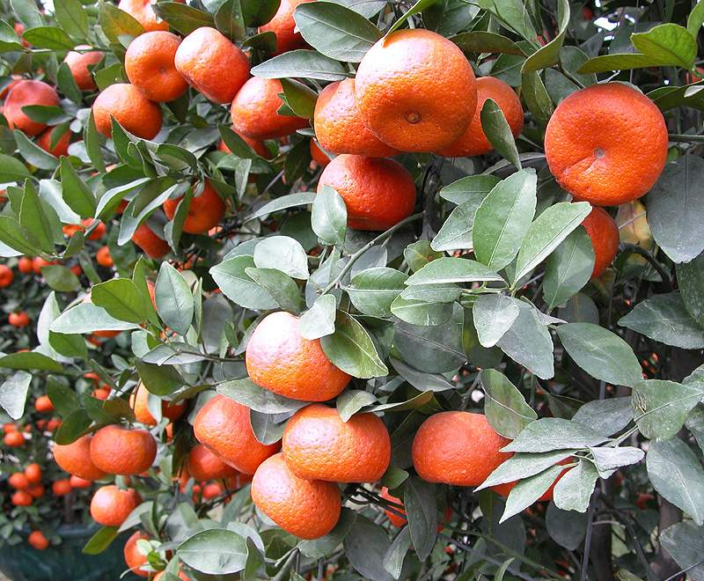
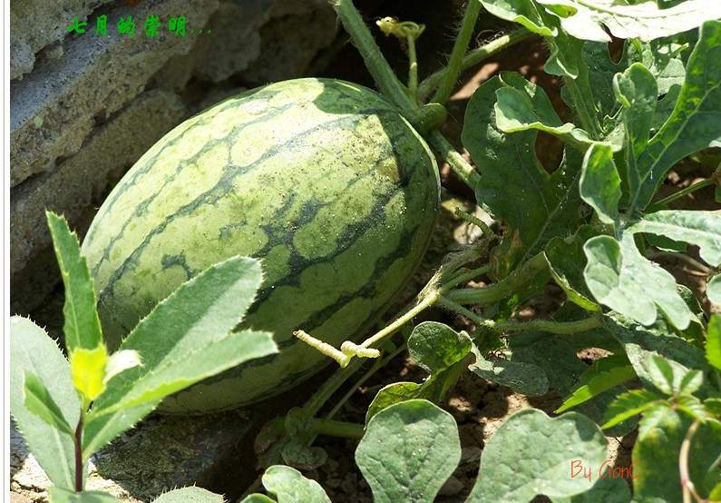
小树带着小鸟来到了（ ），
看到了（ ）。

Slide 24
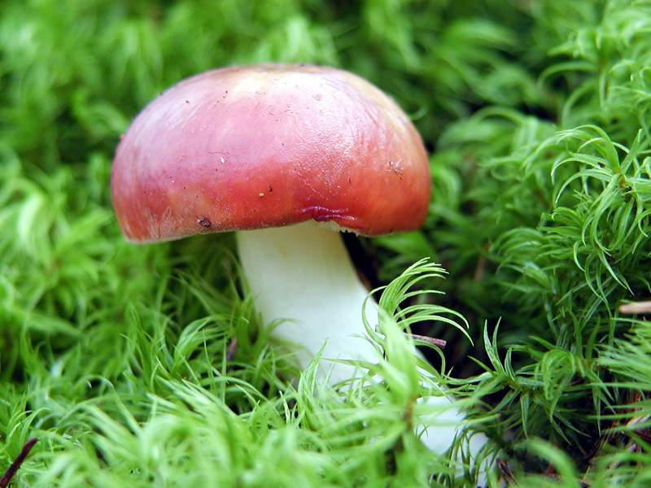
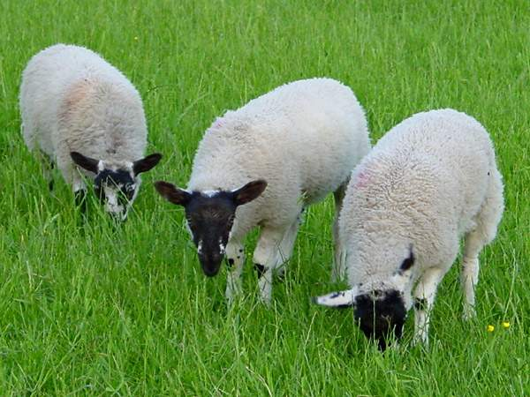
小树带着小鸟来到了（ ），
看到了（ ）。

Slide 25
终于有一天，小鸟长大了，他向这棵树告别，飞往远方……

Slide 26
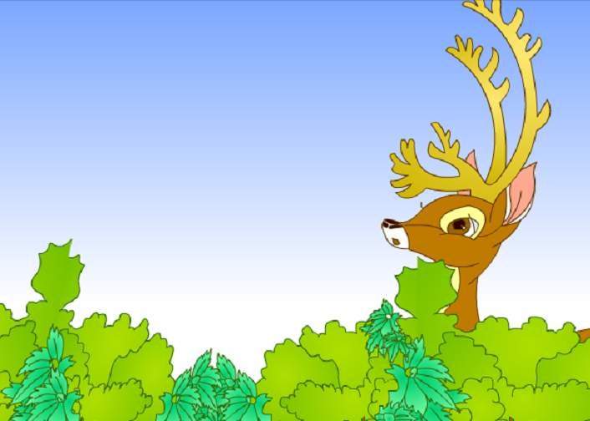


Slide 27
你也是一棵会走路的树吗？
对呀，人们都叫我驯鹿。你大概就是我爸爸常常提起的那只小鸟吧？
常常

Slide 28
去年的那棵树，原来是你的爸爸呀！
叫
是的！是的！
激动

Slide 29
你也是一棵会走路的树吗？
对呀，人们都叫我驯鹿。你大概就是我爸爸常常提起的那只小鸟吧？
去年的那棵树，原来是你的爸爸呀！
是的！是的！

Slide 30
他让小鸟停在他金色的角上，向自己的家快步走去。

Slide 31
他们会谈论些什么呢？分开了一段时间，他们又各自有什么新鲜的见闻呢？
小鸟来到小驯鹿的家，
。

Slide 32

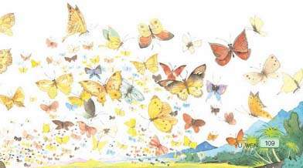
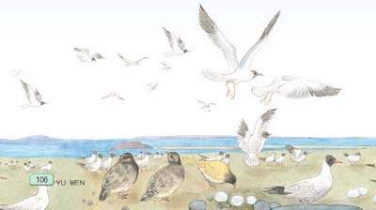

小鸟来到小驯鹿的家，
。

Slide 33
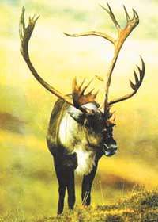
小链接
驯鹿：是鹿类中唯一雌雄均长角的鹿。许多驯鹿已被驯化。它们的角分叉很多，有的竟超过30个枝叉。它们有一条很短的白色尾巴，腿长有力，人类驯养它们已有1000多年历史。

Slide 34
练习
会走 的树：
是你让好 的我坐在你金色的 上，是你 我看到许多有 的东西，谢谢你，明年我会再来找你的。
小鸟
你会填写处合适的字吗？

Slide 35
填空：（美丽、角、好奇、早晨、有趣）
一个春天的（ ），树上的一只小鸟看见了一棵会走路的树，感到非常（ ），于是坐在这棵树上去了许多（ ）的地方，最后它才知道那不是树，那是（ ）的（ ）。这真是一个（ ）的故事。

